Slide 1
Η διαδικασια τησ μορφωσησ-ο αθηναιοσ και η εργασια-η αθηνα γιορταζει

Slide 2
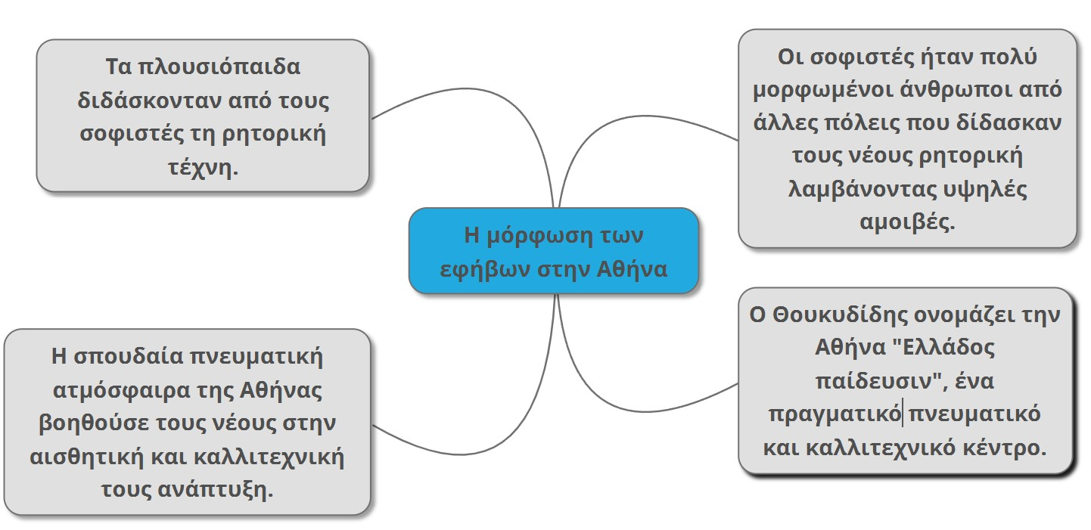

Slide 4
